Slide 1
Сполучені Штати Америки
Підготували: Мальцева Наталія і Покачайло Анастасія
6(10) А

Slide 2
Загальні відомості
Площа - 9 518 900км².
Населення - 315 148 622.
Столиця - Вашингтон.
Офіційна мова - англійська.
Державний устрій - федеративна конституційна республіка.
Склад території - 50 штатів, Федеральний столичний округ Колумбія.
Місце країни в світі - країна "великої вісімки", постійний член Ради безпеки ООН, член НАТО, НАФТА(Північноамериканської асоціації вільної торгівлі), Азійського-тихоокеанського економічного співробітництва(АТЕС), Організації американських держав(ОАД).
Релігія - християнство(протестанти 32%, католики 23%, православні 2%); іудаїзм 2%.
Грошова одиниця - долар США.
ВВП за 2012 р. $15,811 трлн
ВВП на душу населення: 46 381 $

Slide 3
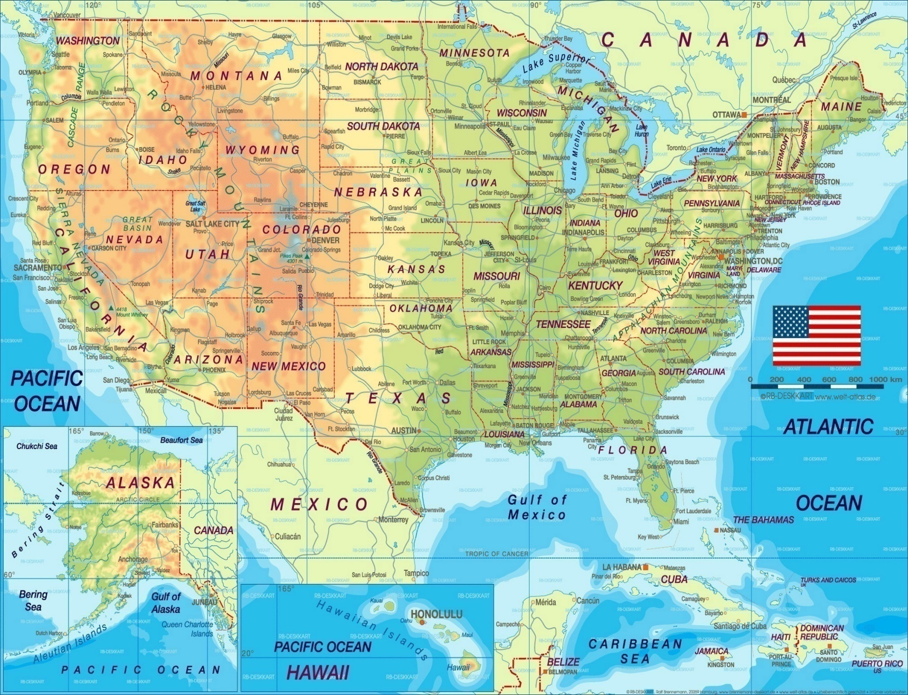
Географічне положення і рельєф
Основна територія США розташована на Північноамериканському континенті і тягнеться від Атлантичного океану на сході до Тихого океану на заході. На півдні США межують з Мексикою, на півночі - з Канадою. Крім того, до складу США входять ще 2 штати. На крайньому північному заході континенту знаходиться штат Аляска, також межує з Канадою. У Тихому океані знаходиться штат Гаваї. Кордон з Росією проходить через Берингову протоку. США також належить ряд островів у Карибському морі (наприклад, Пуерто-Рико) і в Тихому океані (Американське Самоа, Мідуей, Гуам та ін.)
Атлантичне узбережжя переважно представлено низовиною, водночас Тихоокеанське узбережжя — переважно гористе. Приблизно половина території Сполучених Штатів Америки вкрита горами і плато. Надра багаті запасами різних природних копалин, зокрема — кам'янеі буре вугілля, залізна і марганцева руда. Кордильєри, плато Колорадо, Великі Рівнини і Примексиканська низовина володіють родовищами мідних, цинкових, свинцевих, срібних, хромітових, ванадієвих, вольфрамових, молібденових, титанових, поліметалічних, уранових, ртутних руд, золота, сірки, фосфатів й іншої хімічної сировини.

Slide 4
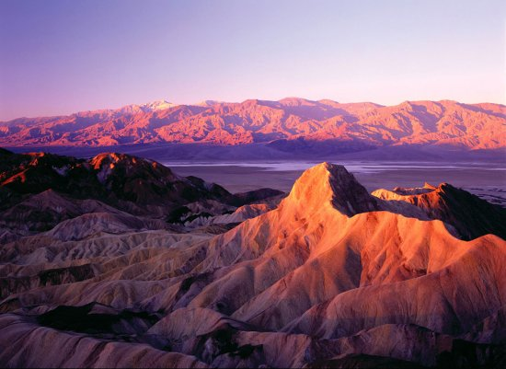
Клімат
Клімат континентальних Сполучених Штатів Америки переважно помірний, на Гаваях — м'яким з найбільшою кількістю опадів у світі, а на Алясці — суворим і холодним з постійним сніговим покривом. Південна частина Флориди і Гаваї розташовані у тропічній зоні. Південна частина тихоокеанського узбережжя має середземноморський клімат: тепле і сухе літо і холодна дощова зима. Кордильєри характеризуються екстремальними кліматичні умови з дуже холодними зимами і дуже теплим літом.
Найбільша температура у Сполучених Штатах Америки спостерігається у Долині Смерті. Деколи температура піднімається там до 56 градусів вище нуля за Цельсієм.

Slide 5
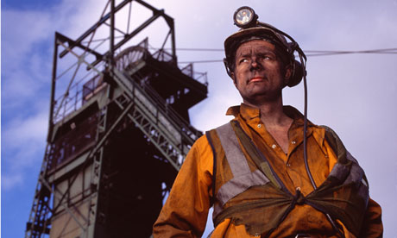
Корисні копалини
США забезпечує себе нафтою, газом, рудами урану, заліза, титану, ванадію, міді, свинцю, цинку, молібдену, вольфраму, берилію, літію, золота, срібла, фосфоритами, калійними солями, борними рудами (унікальне родовище Борон), флюоритом, сіркою, баритом. У той же час країна майже не має власних запасів марганцевих і хромових руд, бокситів, руд нікелю, кобальту, ртуті, сурми, олова, танталу і ніобію, азбесту (див. табл. 1). Запаси міді, марганцю, нікелю, кобальту і інш. можуть бути істотно збільшені за рахунок використання бідних руд і руд океанічного дна
Економіка США залежить від імпорту 68 видів сировини, і ця тенденція, очевидно, збережеться в майбутньому.

Slide 6
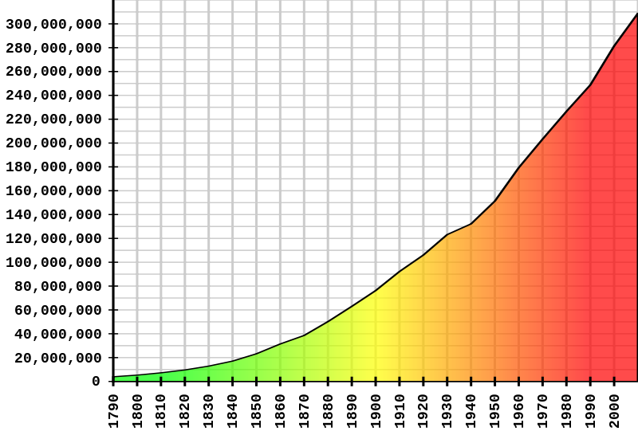
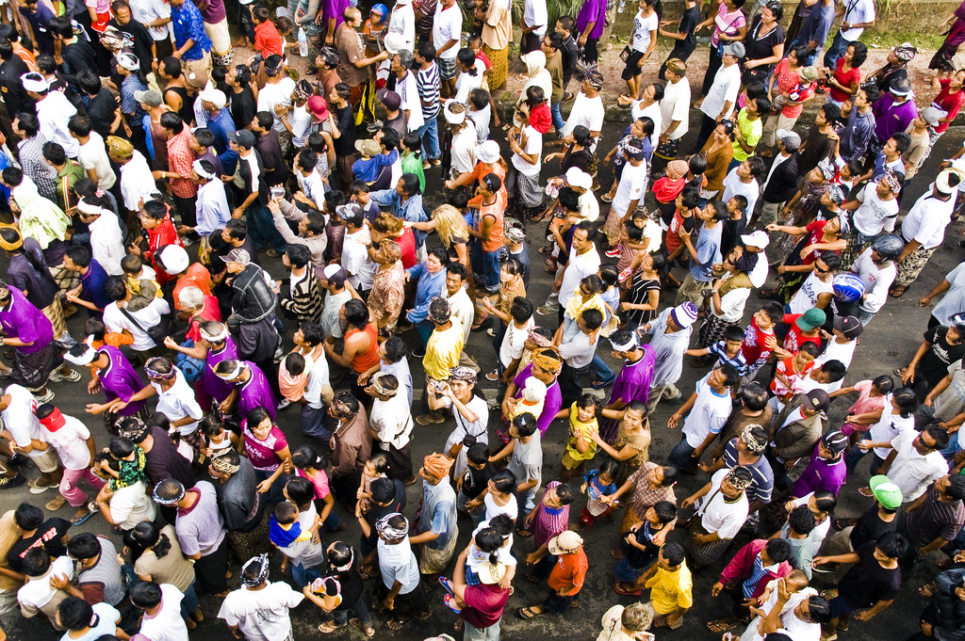
Населення
Населення США в грудні 2012 становило 314 895 000 чоловік.
Вікова структура населення США (2011 р.): 0-14 - 20,4 % (чоловіки 31,1 млн./жінки 29,8 млн.); 15-64 - 67,2 % (чоловіки 100 млн./жінки 100,4 млн.); 65 і більше - 12,5 % (чоловіки 15,5 млн./жінки 21,6 млн.).
Середня тривалість життя 78,1 (чол. 75,2, жін. 81)
Кількість жителів США з 1790 по 2000 рік
На приріст населення впливає зовнішня міграція, яка розглядається державою позитивно. Щорічно в країну в'їжджають до 800 тис. осіб.

Slide 7
Структура зайнятості населення
Виробництво товарів
Промисловість
Будівництво
Надання послуг
Роздрібна торгівля
Професійні або бізнес послуги
Освіта, охорона здоров’я
Відпочинок, готельний бізнес
Влада, державні посади

Slide 8
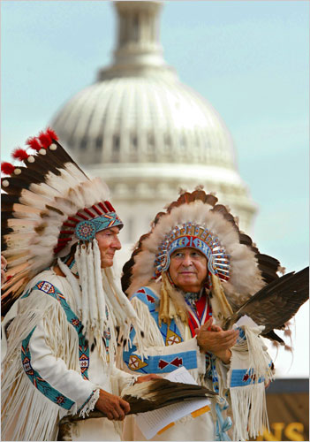
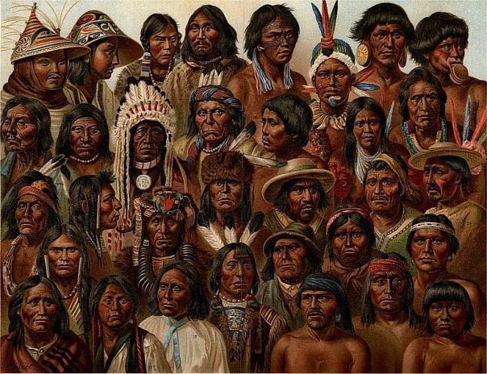
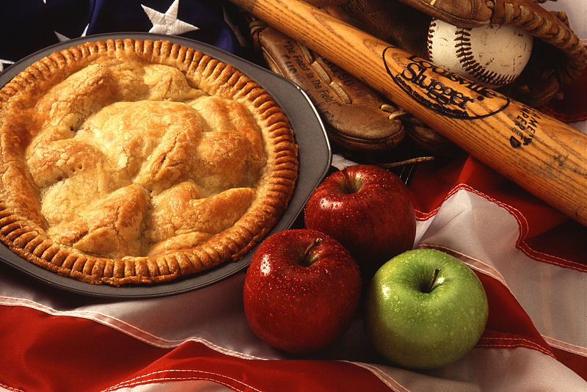
Народонаселення і культура
Перші люди (індіанські племена, що мігрували з Сибіру на Аляску) заселили територію США близько 10 тисяч років тому, а їхні нащадки залишалися переважаючим етнічним компонентом до кінця XVII століття.
Частка корінних жителів незначна, це індіанці, ескімоси, алеути, гавайці.
Сполучені Штати Америки — багатокультурна держава, де проживають представники різноманітних етнічних груп, традицій і цінностей. культура, носіями якої є більшість американців — масова американська культура — західна культура зі значним впливом традицій європейських іммігрантів та впливом традицій, привнесених рабами з Африки
Символи американської культури: яблучний пиріг, бейсбол, американський прапор.

Slide 9
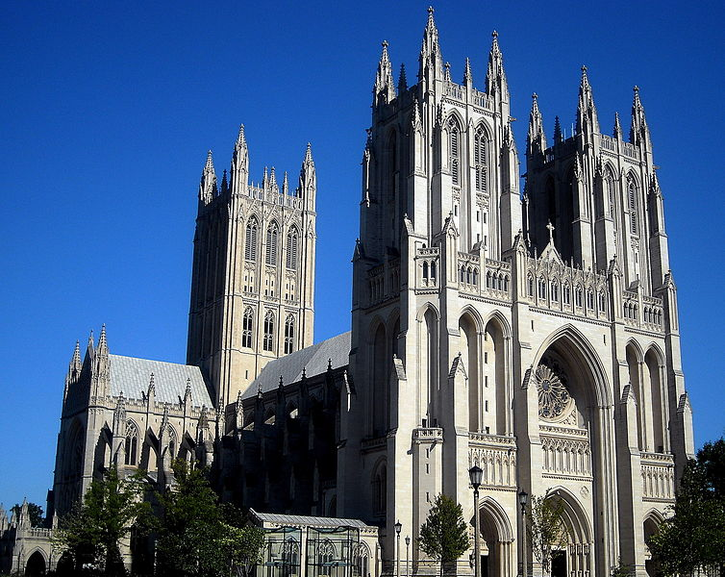
Релігія
Протестанти - 51,3%
Католики - 23,9%
Не належать до будь-якої конфесії - 12,1%
Атеїсти - 4%
Інше або не вказано - 2,5%
Мормони - 1,7%
Іудеї - 1,7%
Буддисти - 0,7%
Мусульмани - 0,6%
Вашингтонський кафедральний собор

Slide 10
Економіка
США – високорозвинена постіндустріальна країна; держава-гігант, провідна економічна і військова держава світу; займає 3 місце у світі за площею і чисельністю населення. США мають високорозвинену і диверсифіковану промисловість, основними галузями якої є загальне, транспортне і електротехнічнне машинобудування, видобуток корисних копалин, хім. та харчова пром-сть, виробн. металовиробів тощо.
Нью-Йоркська фондова біржа
на Уолл-стріт

Slide 11
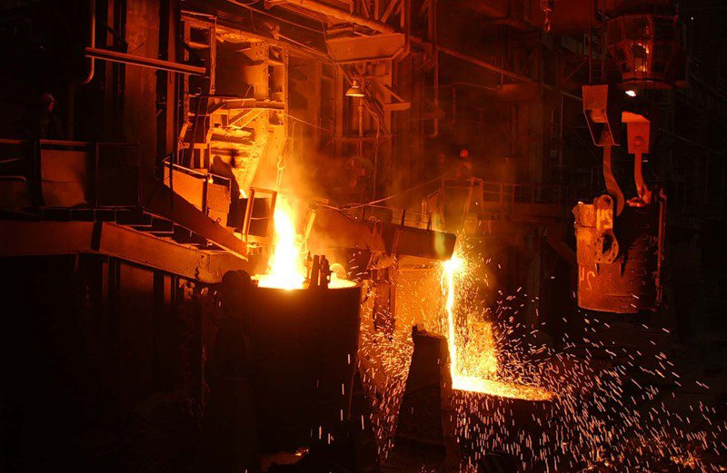
Чорна металургія
Чорна металургія в США зародилася в 70-х роках XIX ст. і з того часу протягом довгого періоду країна займала перше місце з виплавки чавуну та сталі.
Головні центри: Пітсбург, Янгстаун, Уоррен, Мілуокі, Чикаго, Детройт, Толідо, Буфалло, Чикаго і Клівленд.

Slide 12
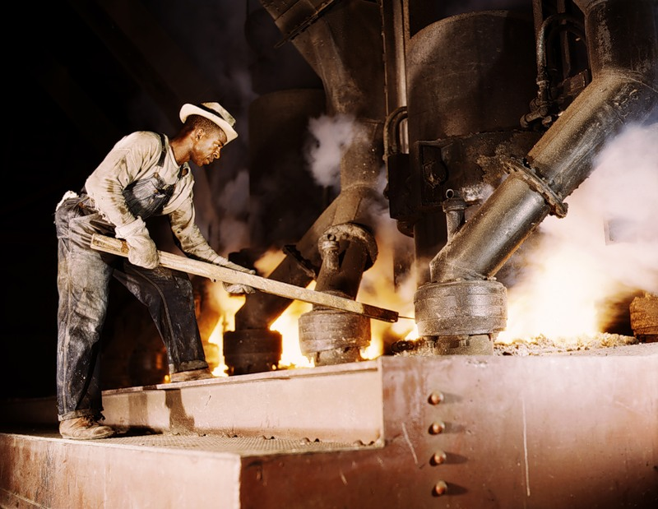
Кольорова металургія
В розміщенні металургії тяжких кольорових металів головну роль відіграє сировинний фактор. Основні заводи з виплавки міді розташовані в Гірських штатах: Арізоні (Моренсі), Нью-Мексіко, Юті, Вайомінгу. Там також присутні підприємства з виплавки свинцю та цинку. Головними районами виробництва алюмінію є басейни рік Колорадо і Теннессі.

Slide 13
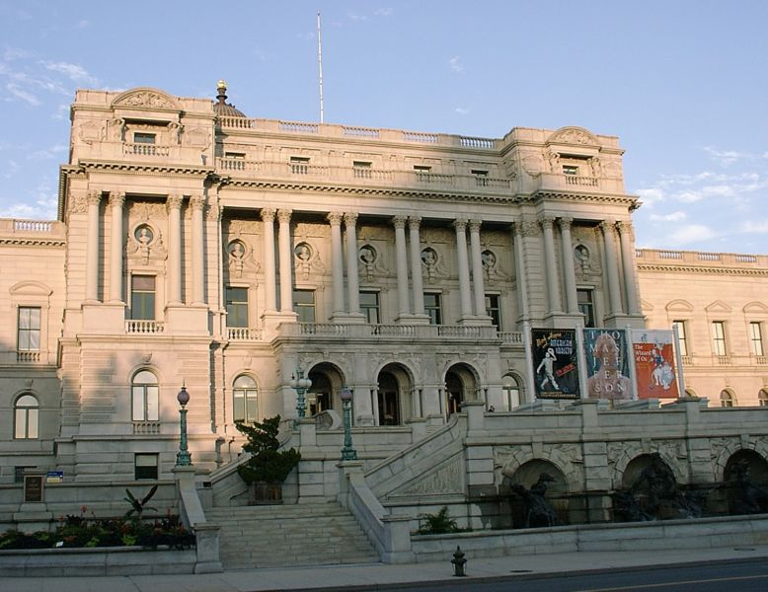
Наука
Чисельність наукових співробітників у США, за підрахунками 2002 року, становила 1,08 млн. осіб. 2006 року в країні захищено 55 тисяч наукових дисертацій, на частку США припадає 45% усіх отриманих у світі Нобелівських премій у галузі науки.
Найбільша бібліотека США — Бібліотека Конгресу у Вашингтоні, за величиною фонду вона друга у світі, поступається тільки Британській бібліотеці в Лондоні.

Slide 14
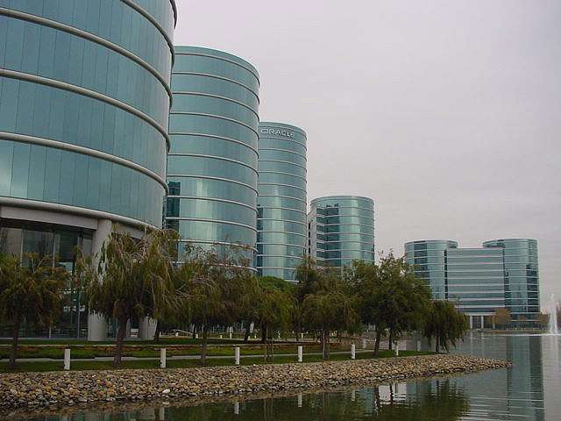
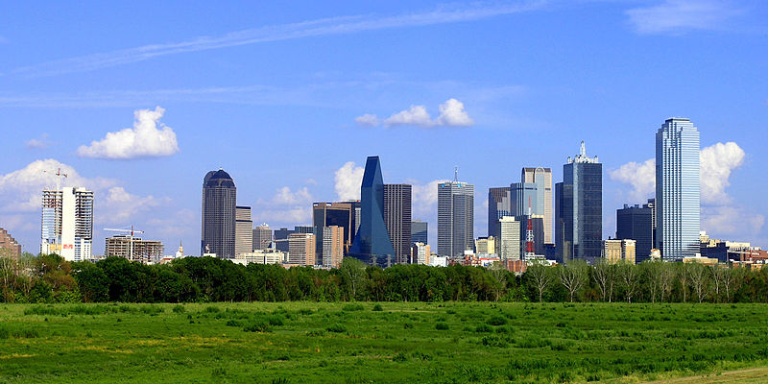
Технології
У США сформувалося кілька потужних технопарків: Силіконова долина Північної Каліфорнії, Шосе 128 у Бостоні, а також Вашингтонський, Даллас - Форт-Верт-Х’юстон та ін.

Slide 15
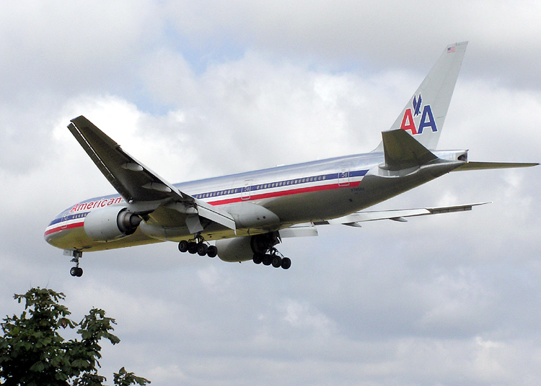
Транспорт
У США розвинені всі види сучасного транспорту (залізничний, автомобільний, морський, внутрішній водний, повітряний і трубопровідний).
Найбільші порти: Новий Орлеан, Хемптон-Роудс, Нью-Йорк, Тампа, Мобіл, Лос-Анджелес, Балтимор.
Літак Boeing 777 авіаліній American Airlines

